Slide 1
SSH
Smart Safety Helmet
아두이노를 이용한 스마트 안전모
졸업 작품 제안서
컴퓨터공학과 2013150026 이동건
컴퓨터공학과 2013150027 임상근
컴퓨터공학과 2013152014 김중수
컴퓨터공학과 2013152011 김원범
1

Slide 2
차 례
CONTENTS 1 | 졸업연구 개요
CONTENTS 2 | 관련 제품
CONTENTS 3 | 시스템 수행 시나리오
CONTENTS 4 | 시스템 구성도
CONTENTS 5 | 시스템 모듈 상세 설계
CONTENTS 6 | 개발 환경 및 개발 방법
CONTENTS 7 | 업무 분담
CONTENTS 8 | 졸업 연구 수행 일정
CONTENTS 9 | 필요 기술 및 참고 문헌
SSH
Smart Safety Helmet
〉

Slide 3
Smart Safety Helmet
작업 인력의 안전을 위한 최고의 선택!
지적 사항
〉
번호 | 지난 발표에서의 지적 사항 | 지적 사항에 대한 답변 | 관련 페이지
1 | 웹 버전 일정 관리 기능 빨리 구현 | 일정 관리 기능에 초점을 맞춰 최대한 개발 | 참조 Page 31
2 | 추가 기능 고려 | 배터리 잔량 표시기를 이용해 교체 시기 확인 | 참조 Page 40
3 | 배터리 줄 등 무선화 진도 보완 | 9V 전지 추가 구매 및 전원 동작 완료 | 참조 Page 16
3

Slide 4
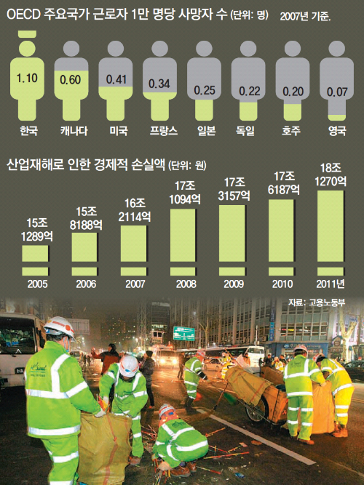
Smart Safety Helmet
작업 인력의 안전을 위한 최고의 선택!
졸업연구 개요
개발 배경
OECD 국가 중 산업 재해 사망자 최다
시간 경과에도 재해자, 사망자 수 정체
〉
4

Slide 5
Smart Safety Helmet
작업 인력의 안전을 위한 최고의 선택!
졸업연구 개요
개발 배경
OECD 국가 중 재해 사망자 최다
시간 경과에도 재해자, 사망자 수 정체
1. 폭발·파열
화재
이상온도접촉
화학물질누출
무너짐, 감전, 빠짐·익사 둥
〉
<2016 산업재해 사망자 요인 분류>

Slide 6

Smart Safety Helmet
작업 인력의 안전을 위한 최고의 선택!
개발 목표
〉
개발 목표
아두이노로 입력 받은 정보를 블루투스를 통해 핸드폰으로 전송 기능 구현
질식 사고, 폭발 예방을 위해 유해 가스 여부를 측정하여 자동 알림 기능 구현
추락 사고 예방을 위해 가속도와 기울기를 측정하여 알림 기능 구현
근로자의 위치를 알려주기 위해 스마트폰 GPS 기능 연동
적외선 센서를 바탕으로 근로자의 출근부 자동 작성 기능
작업인력의 상태를 관리자가 볼 수 있도록 Application, Web 구현

Slide 7

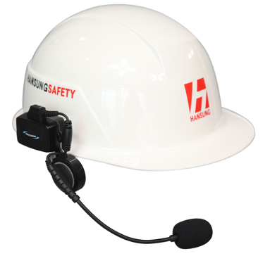
Smart Safety Helmet
작업 인력의 안전을 위한 최고의 선택!
관련 사례
Y&K 사의 안전모
장점 | 단점
캠코더를 통한 현장상황실시간 전송 편리한 의사소통에 중점 | 안전을 위한 기능 미비
Y&K 사의 안전모 스마트 헬멧 SAGA
한성 SAFETY 사 안전모
장점 | 단점
소음이 심한 작업장 사용 적합 전화 겸용으로 사용 가능 | 안전을 위한 기능 미비 관리자의 작업 환경 상태 인지 미흡
한성 SAFETY 사의 안전모 스마트 무전기 헤드셋

Slide 8




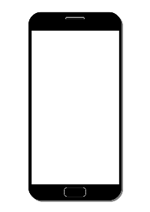




Smart Safety Helmet
작업 인력의 안전을 위한 최고의 선택!
시스템 시나리오
근로자 시나리오
〉
Scenario 1
유해물질 감지(질식사, 폭발)
Scenario 2
출근부 관리
블루투스
블루투스
유독가스 발생
안전모
근로자 스마트폰
안전모
근로자 스마트폰
서버

Slide 9



Smart Safety Helmet
작업 인력의 안전을 위한 최고의 선택!
시스템 시나리오
근로자 시나리오
〉
Scenario 3
추락 알림 기능
블루투스
블루투스
추락사고 발생
안전모
근로자 스마트폰
서버
관리자 스마트폰

Slide 10









Smart Safety Helmet
작업 인력의 안전을 위한 최고의 선택!
시스템 시나리오
관리자 시나리오
〉
Scenario 1
근로자 안전관리
Scenario 2
근로자 호출
블루투스
블루투스
블루투스
관리자 PC & 스마트폰
서버
DB
관리자 PC & 스마트폰
서버
근로자 스마트폰
안전모

Slide 11












Smart Safety Helmet
작업 인력의 안전을 위한 최고의 선택!
하드웨어 구성도
〉
블루투스
<블루투스>
<GPS센서>
<스마트폰>
<기울기 센서>
<가속도 센서>
<적외선센서 >
<LED센서>
<유해가스>
<진동센서>
헬멧
아두이노
<웹서버>
11

Slide 12
Smart Safety Helmet
작업 인력의 안전을 위한 최고의 선택!
SW 구성도
〉
스마트 헬맷 SW 구성도
공사 일정 관리
근로자 위치 / 근로자 위치 환경
데이터 정보 관리
공사일정 달력 출력 | 근로자 일정 추가
근로자 일정 삭제 | 근로자 일정 알림
근로자 검색 및 호출 | 환경(CO,가스농도)출력
착용 여부 출력 | 추락사고 시 알림기능
관리자 정보
근로자 정보
헬멧 관련 정보
공사 일정 정보
출근부 기록
근로자 출근부
기타
출근부 확인 기능 | 이의 신청 기능
이의 신청 확인 기능 | 출근부 수정 기능
로그인 | 회원가입
상황판 | 환경 설정

Slide 13
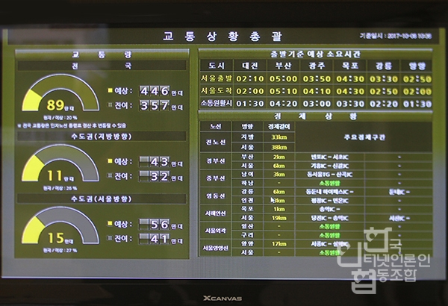
Smart Safety Helmet
작업 인력의 안전을 위한 최고의 선택!
SW 구성도
〉
관리자 상황총괄
웹 페이지 예시
작업중인 근로자 위치 표시
위급상황 발생시간, 신고상황 표시
총 근로자중 출근한 근로자수 차트로 표시

Slide 14
Smart Safety Helmet
작업 인력의 안전을 위한 최고의 선택!
지적사항(2) - DB 설계
DB 이름 : Database
User
Bbs
CommuteInfo
Location
userID
userPassword 비밀 번호 userName 이름 userGender 성별 userEmail 이메일 userBelong 소속 userAuthority 권한
bbsNum
bbsTitle 게시판 제목 userID 아이디(foreign key) bbsData 작성 날짜 bbsContent 내용 bbsAvailable 이용 권한
userID
Name 이름 Date 날짜 Attendtime 출근 시간 Closetime 퇴근 시간
userID
Name 이름 Locationx 위도 Locationy 경도
User 테이블
회원가입 시 회원 정보 저장되는 테이블
Bbs 테이블
근로자의 게시판 관련 내용을 저장하는 테이블
Location 테이블
근로자 위치 저장되는 테이블
CommuteInfo 테이블
근로자의 출퇴근 시간을 저장하는 테이블
Schedule 테이블
근로자의 일정 테이블
Sensor 테이블
근로자의 각 센서 값
Schedule
Sensor
userID
Date 날짜 Schedule 일정
userID
InputDistanceMeasure 거리 센서 InputAccelerationMeasure 가속도 센서 InputPollutionMeasure 유해 가스 센서 OutputVibration 진동 센서 OutputLED LED 센서

Slide 15
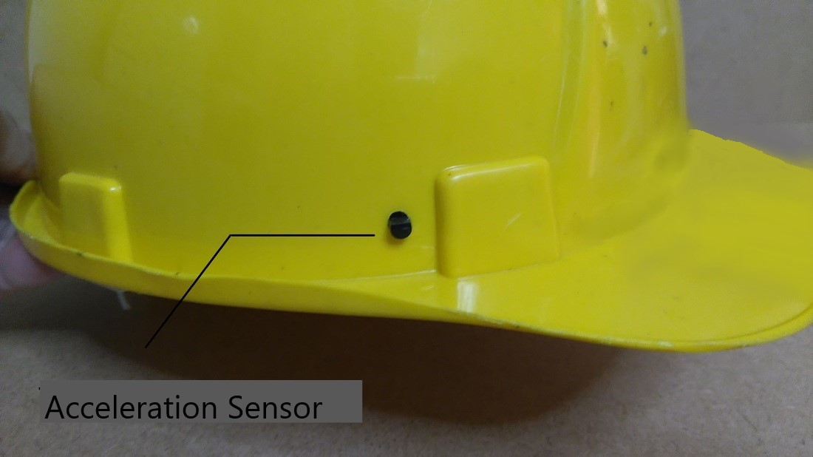
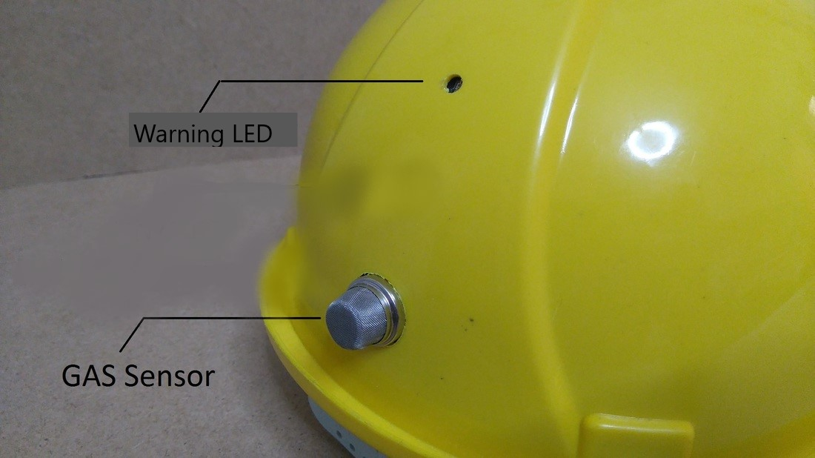
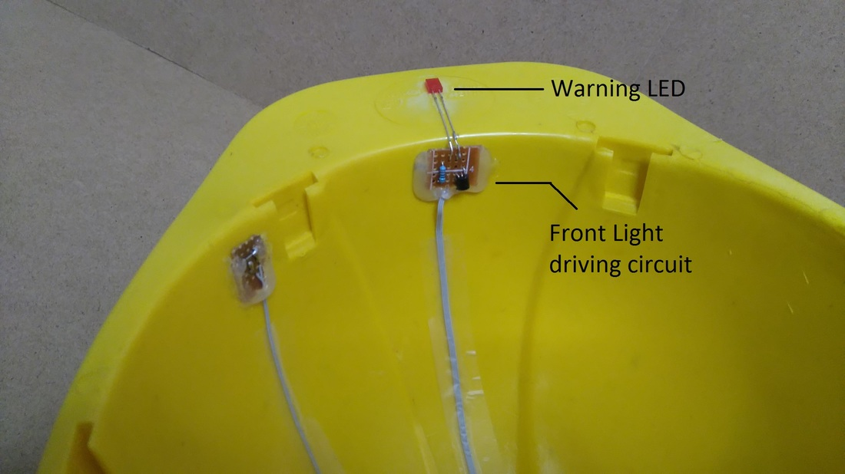
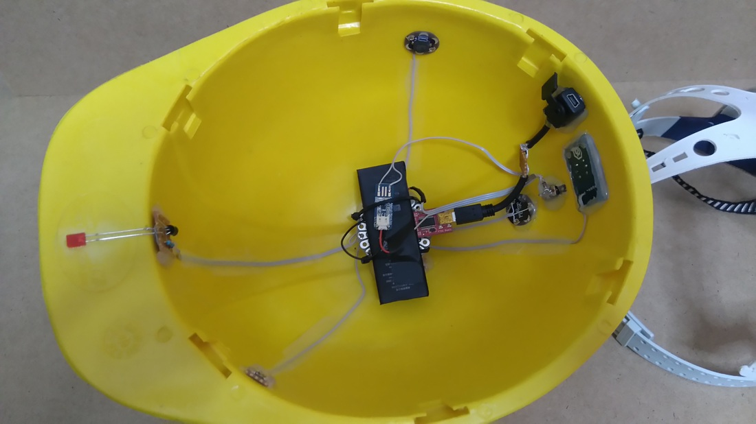
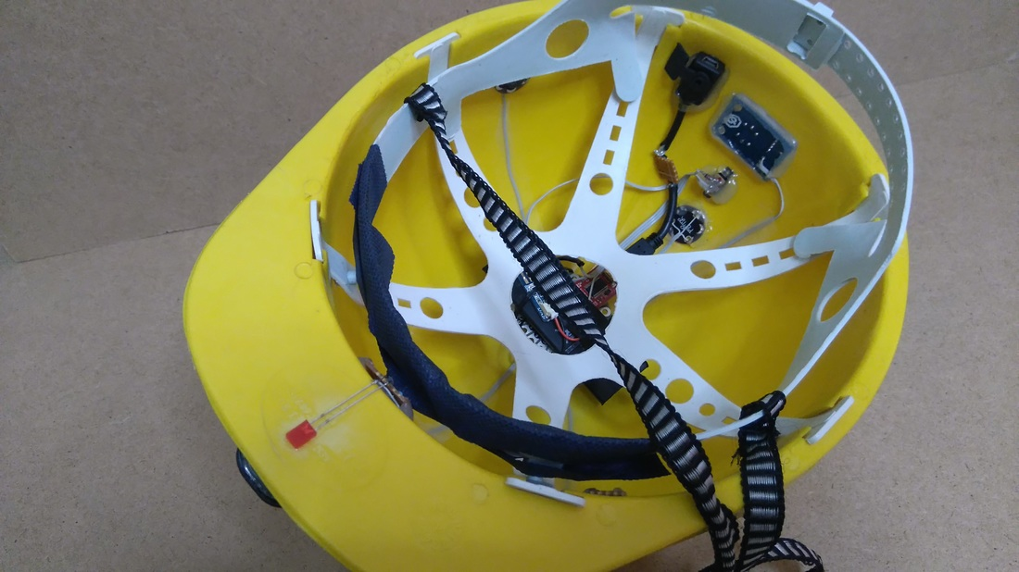
Smart Safety Helmet
작업 인력의 안전을 위한 최고의 선택!
지적 사항 (2차)-헬멧 설계 디자인
〉
15

Slide 16
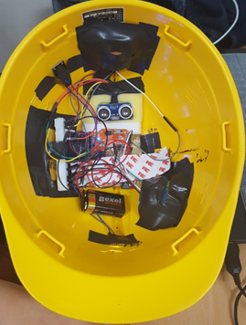
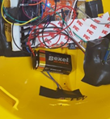
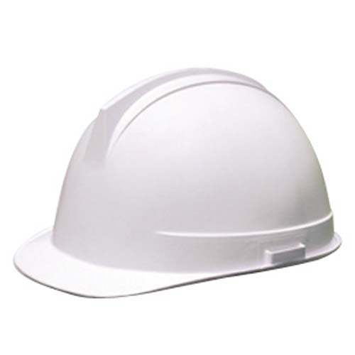
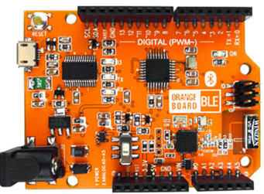
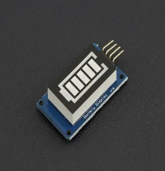
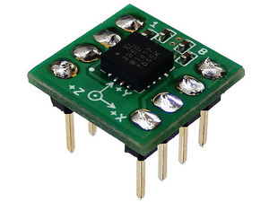
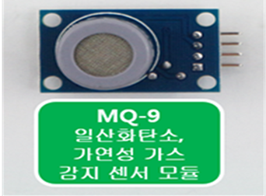
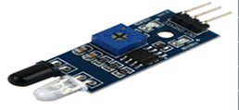
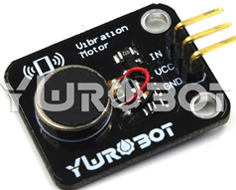
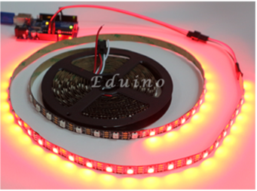
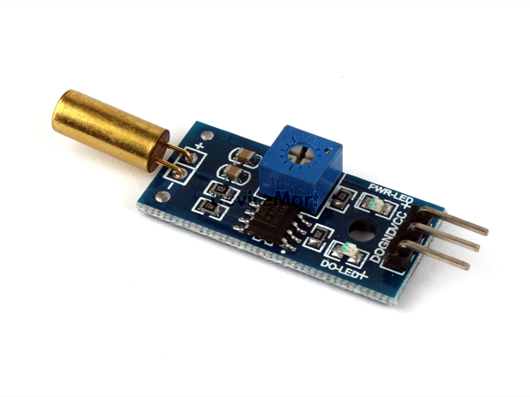
Smart Safety Helmet
작업 인력의 안전을 위한 최고의 선택!
개발 환경 – HW(헬맷)
〉
입력 센서
출력 센서
제조회사 | 에스탑
상품명 | 투구형 안전모

Slide 17
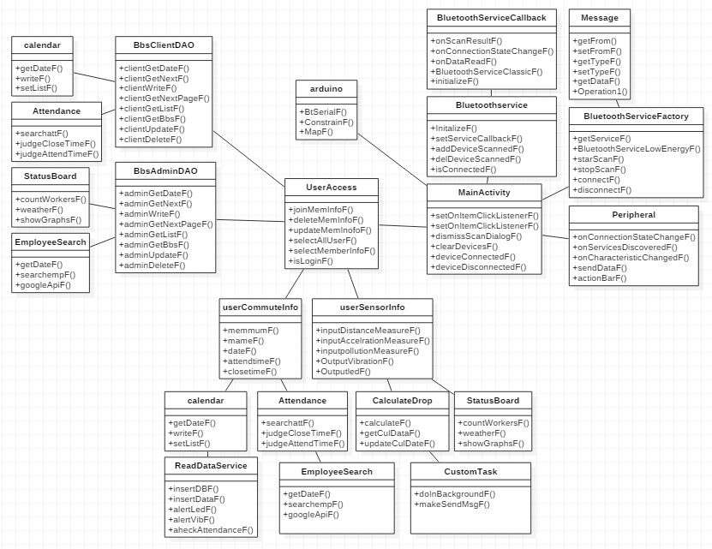
Smart Safety Helmet
작업 인력의 안전을 위한 최고의 선택!
시스템 모듈 상세 설계
– Class Diagram
<Arduino>
<Web>
<Blue Tooth>
<App>
<Server/Database>

Slide 18
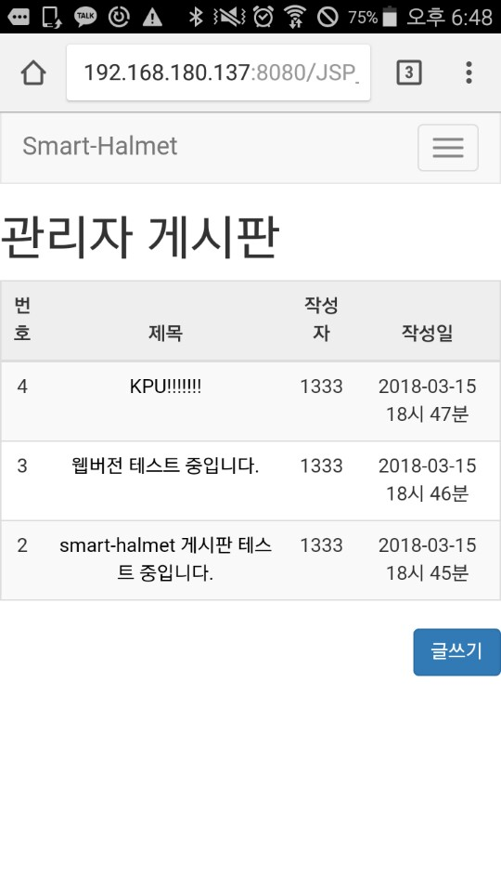
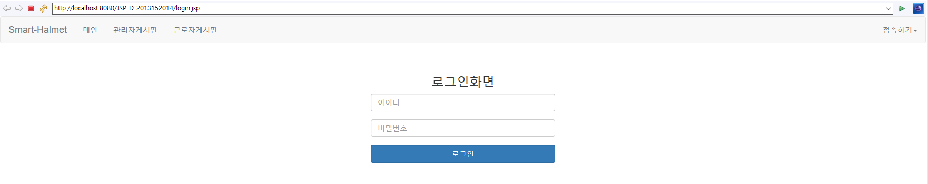
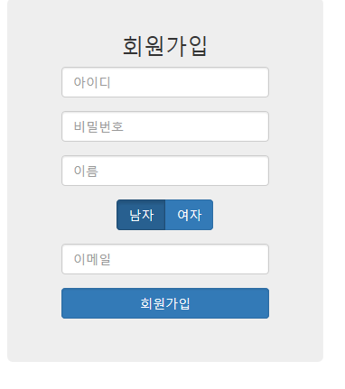
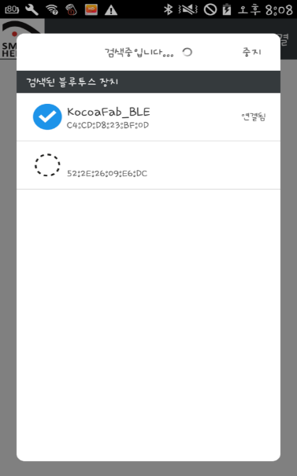
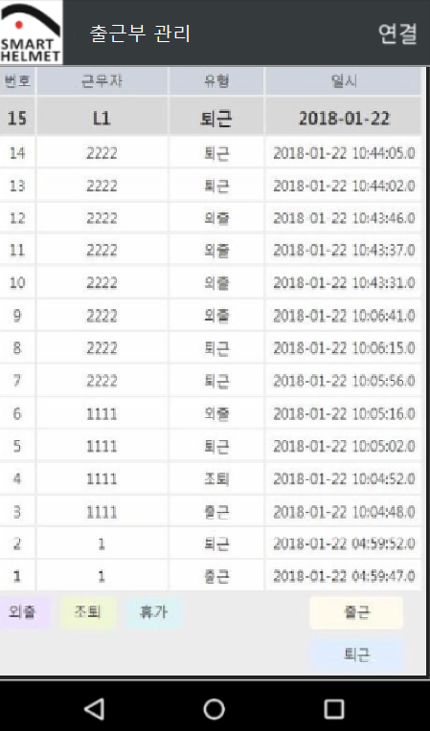
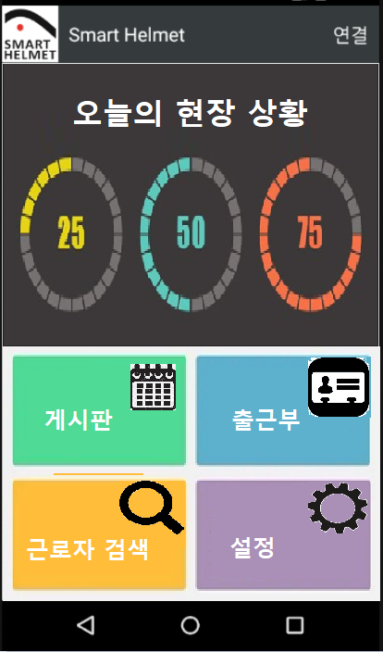
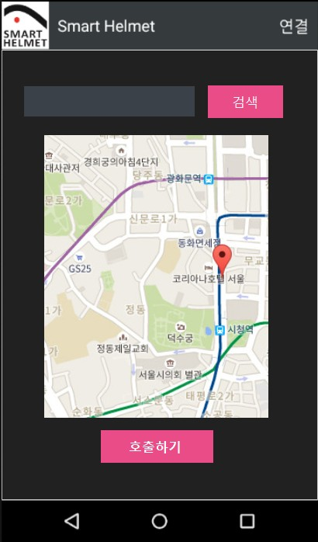
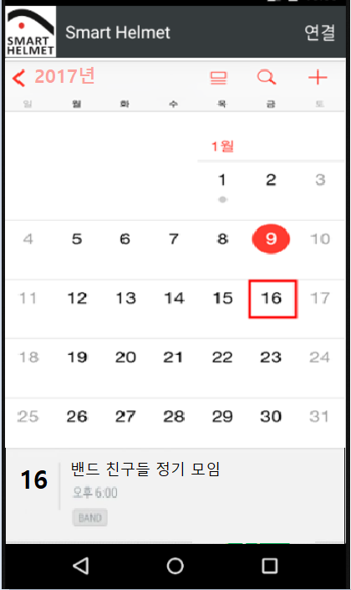
검색
18

Slide 19
Smart Safety Helmet
작업 인력의 안전을 위한 최고의 선택!
시스템 모듈 상세 설계
– Web
로그인 모듈 – Web
UserAccess 클래스
기능
로그인에 필요한 정보 관리 회원가입에 필요한 정보 관리 UserID, Password, UserName, Gender, eMail
다루는 정보
joinMemInfo : 회원가입에 필요한 데이터 전송 Sql.Connection을 통한 DB와 데이터 송수신 구현
로그인 및 회원가입을 DB에 반영하는 시점
로그인 : 사용자가 기입한 UserID, Password와 Selcet ID, Password와 비교하여 같을 경우 로그인 수행 회원가입 : 1. 사용자가 가입정보를 양식에 맡게 작성하였을 경우에 Insert 수행하여 DB에 정보 저장

Slide 20
Smart Safety Helmet
작업 인력의 안전을 위한 최고의 선택!
시스템 모듈 상세 설계
– Web
로그인 모듈 – Web
isLogin()
형식 | UserMemberInfo isLogin(String id, String passwd)
리턴 값 | UserMemberInfo(회원 정보 객체)
설명 | - DB에 저장된 회원 정보 객체를 가져와 입력한 id 와 password 가 일치하는지 확인
예시 | isLogin(id, passwd)
isLogin() – 데이터 구조
데이터 | 자료형 | 설명
Id | String | Id 정보
Passwd | String | Password 정보
rs | ResultSet | DB 결과 값을 받아옴
함수
bLogin | Boolean | 입력한 객체의 정보와 DB정보 일치 시 true 리턴
rs | ResultSet | DB 결과 값을 받아옴

Slide 21
Smart Safety Helmet
작업 인력의 안전을 위한 최고의 선택!
시스템 모듈 상세 설계
–Server/Database
Server/DB 모듈 – Web
joinMemInfo()
형식 | Void joinMemInfo(JSP.UserMemberInfo user)
리턴 값 | Void
설명 | - 회원 DB에 추가 (회원 가입)
예시 | joinMemInfo(JSP.UserMemberInfo user)
joinMemInfo() – 데이터 구조
데이터 | 자료형 | 설명
user | UserMemInfo | Mem정보를 가진 객체
함수
PreparedStatement() | 쿼리문 사용
setString() | 객체 변수에 문자열 지정
addBatch() | 문자열을 모아놓는 것
deleteMemInfo()
형식 | Void deleteMemInfo(JSP.UserMemberInfo user)
리턴 값 | Void
설명 | - 회원 DB에서 제거 (회원 탈퇴)
예시 | deleteMemInfo(JSP.UserMemberInfo user

Slide 22
Smart Safety Helmet
작업 인력의 안전을 위한 최고의 선택!
시스템 모듈 상세 설계
–Server/Database
Server/DB 모듈 – Web
updateMemInfo()
형식 | Void updateMemInfo(String id, String passwd, String where)
리턴 값 | Void
설명 | - 회원 정보 DB에서 변경 (회원 정보 변경)
예시 | updateMemInfo(id, passwd, where)
updateMemInfo() - 데이터 구조
데이터 | 자료형 | 설명
Id | String | 회원 id
Passwd | String | 회원 password
Where | String | 회원 이름 (갱신 시 필요)
selectAllUser()
형식 | ArrayList<JSP.UserMemberInfo> selectAllUser()
리턴 값 | ArrayList<UserMemberInfo>
설명 | - 모든 회원의 정보를 가져와 ArrayList에 저장해 놓는 함수
예시 | ArrayList<UserMemberInfo> memInfo = selectAllUser()

Slide 23
Smart Safety Helmet
작업 인력의 안전을 위한 최고의 선택!
시스템 모듈 상세 설계
– App
출근부 모듈 – App(1/6)
Attendance 클래스
기능
근로자의 출근 시간을 자동 측정 및 저장 근로자의 퇴근 시간을 자동 측정 및 저장 근로자는 자신의 근로일, 근로 시간 확인 가능
다루는 정보
InputMeasureDistance : 적외선 센서로부터 받아온 데이터 아두이노 블루투스를 이용해 데이터를 받아옴 10cm 미만(착용 시) : 1 로 저장 10cm 이상(미착용 시) : 0 로 저장
출근 시간과 퇴근 시간을 DB에 반영하는 시점
출근 시간 (아래 2가지 조건 만족 시) : 1. 전원 ON 2. InputMeasureDistance가 1 로 변한 시점 퇴근 시간 (아래 2가지 조건 중 한 조건이라도 만족 시): 1. 1에서 0으로 바뀌고 10초 이후 시점 2. 전원 OFF시
검색

Slide 24
Smart Safety Helmet
작업 인력의 안전을 위한 최고의 선택!
시스템 모듈 상세 설계
– App
출근부 모듈 – App(1/6)
searchattF()
형식 | Void searchattF(int memnum)
리턴 값 | Void
설명 | 특정 근로자를 찾는 기능 DB와 연결되어 특정 근로자의 출퇴근 시간 확인 가능(memnum을 입력 시) Memnum : 근로자의 특정 번호를 지칭함
예시 | searchattF(int memnum)
judgeCloseF()
형식 | Void judgeCloseF(int InputMeasureDistance)
리턴 값 | Void
설명 | 퇴근 시간을 출력 및 저장해주는 기능 DB와 연결되어 특정 근로자의 퇴근 시간 저장 InputMeasureDistance : 아두이노 적외선 센서에서 부터 온 데이터 Thread를 사용해 InputMeasureDistance값이 0으로 바뀌고 10초 Timer를 걸어야 함
예시 | judgeCloseF(int InputMeasureDistance)
judgeAttendF()
형식 | Void judgeAttendF(int InputMeasureDistance)
리턴 값 | Void
설명 | 출근 시간을 출력 및 저장해주는 기능 DB와 연결되어 특정 근로자의 출근 시간 저장 InputMeasureDistance : 아두이노 적외선 센서에서 부터 온 데이터
예시 | judgeAttendF(int InputMeasureDistance)

Slide 25

Smart Safety Helmet
작업 인력의 안전을 위한 최고의 선택!
시스템 모듈 상세 설계
-App
블루투스 모듈 – App(2/6)
BlueToothMain 클래스
기능
블루투스 검색 및 선택을 위한 다이얼로그 표시 블루투스 장치 검색 다이얼로그에서 검색된 블루투스 장치에 대한 클릭 이벤트 설정 연결되지 않은 블루투스를 검색리스트에서 삭제 (리스트 갱신 목적)
다루는 정보
블루투스 연결 요청 식별자 : Final int REQUEST_BT_ENABLE = 1 블루투스 장치 검색 다이얼로그 뷰 : Dialog , LinearLayout, TextView, ListView, ScannedDeviceListAdapter (블루투스 장치 검색 리스트뷰의 검색된 장치에 대한 아이템뷰를 관리하는 어댑터 클래스) 블루투스 서비스 : BluetoothService (블루투스 활성화, 연결을 관리하는 클래스) 검색된 블루투스 장치 리스트 : List<ScannedDevice> 선택된 디바이스 식별자 (주소) : String mSelectedDeviceAddress 블루투스 수신 데이터 버퍼 : byte[] remained

Slide 26
Smart Safety Helmet
작업 인력의 안전을 위한 최고의 선택!
시스템 모듈 상세 설계
– App
블루투스 모듈 – App(2/6)
showScanDialogF()
형식 | Void showScanDialogF()
리턴 값 | Void
설명 | - 블루투스 검색 및 선택을 위한 다이얼로그 표시 - 블루투스 장치 검색 다이얼로그에서 검색된 블루투스 장치에 대한 클릭 이벤트 설정
예시 | showScanDialogF()
deviceDisconnected()
형식 | Void deviceDisconnectedF(final int position)
리턴 값 | Void
설명 | -블루투스 장치 해지 시 처리 하는 함수로 장치간 연결해지 - 연결해지 장치를 리스트뷰에 업데이트
예시 | deviceDisconnectedF(mDevicesScanned.size()-1)
deviceConnectedF()
형식 | Void deviceConnected(final int position)
리턴 값 | Void
설명 | -블루투스 장치 연결 시 처리 하는 함수로 장치간 연결 - 연결되는 장치를 리스트뷰에 업데이트
예시 | deviceConnectedF(0)
bluetoothInitializeF()
형식 | Void bluetoothInitializeF()
리턴 값 | Void
설명 | 블루투스 기능이 Off 되어 있을시 를 인지하여 On 시킴
예시 | bluetoothInitializeF()

Slide 27
Smart Safety Helmet
작업 인력의 안전을 위한 최고의 선택!
시스템 모듈 상세 설계
-App
근로자 검색 모듈 – App(3/6)
EmployeeSearch 클래스
기능
지정된 헬멧 소유 의 근로자 검색시 위치 탐색 검색한 근로자 호출 기능
다루는 정보
selectUserInfo : 근로자의 데이터베이스 정보 lat : 근로자의 위도 Lon : 근로자의 경도
필요 API , 위치정보 제공
Android GPS 을 통해 근로자의 위치 파악 Google Maps API 를 통해 지도상의 위치 표현

Slide 28
Smart Safety Helmet
작업 인력의 안전을 위한 최고의 선택!
시스템 모듈 상세 설계
– App
근로자 검색 모듈 – App(3/6)
getDataF()
형식 | Void getDataF(selectUserInfoInfo Empinfo)
리턴 값 | Void
설명 | 근로자의 데이터베이스 정보를 가져오는 함수
예시 | getDataF(Empinfo)
searchmpF()
형식 | Void searchmpF(double lat, double lon)
리턴 값 | Void
설명 | 네트워크 정보로 부터 위치값(위도,경도) 가져오는 함수
예시 | searchmpF(location.getLatitude(),location.getLongitude())
onMapReadyF()
형식 | Void onMapReadyF(final GoogleMap map,double lat, double lon)
리턴 값 | Void
설명 | 근로자의 위치정보를 구글 지도 API 를 통해 위치 표현
예시 | onMapReadyF(map,lat,lon)

Slide 29
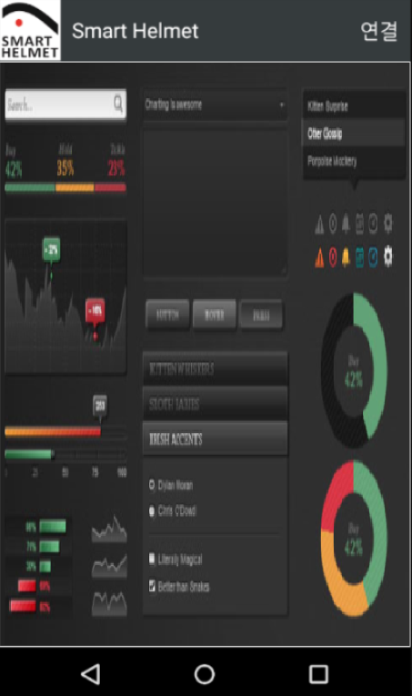
Smart Safety Helmet
작업 인력의 안전을 위한 최고의 선택!
시스템 모듈 상세 설계
– App
상황판 모듈 – App(4/6)
StatusBoard 클래스
기능
근로자의 안전상태를 효과적으로 파악할 수 있도록 구현 근로자들이 위치한 지역의 날씨 표현 위험이 감지된 근로자를 감시하고 응급신고 기능 구현
다루는 정보
showGraphsF(): 아두이노 데이터 값을 차트로 표현 아두이노 블루투스를 이용해 데이터를 받아옴 MPAndroidChart 라이브러리 활용
추락사고와 가스 감지을 상황판에 반영하는 시점
추락감지 : 1.가속도 센서를 통해 추락을 감지할 경우 해당 근로자의 이름과 사고위치를 상황판에 알려주고 신고가능 가스감지 : 1. Co를 감지하였을 경우 농도 오염 수치와 해당근로자를 상환판에 표시 후 신고 가능

Slide 30
Smart Safety Helmet
작업 인력의 안전을 위한 최고의 선택!
시스템 모듈 상세 설계
– App
상황판 모듈 – App(4/6)
countWorkersF()
형식 | Void countWorkersF(int memcount)
리턴 값 | memcount
설명 | 근로자의 수 찾는 기능 DB와 연결되어 근로자의 수 실시간 갱신Memcount : 근로자의 총 수 변수
예시 | countWorkerF(int memcount)
weatherF()
형식 | Void weatherF(Long result)
리턴 값 | Void
설명 | 기상청 Rss Xml를 이용한 기상정보 표시 Xml기상 정보를 GetData 후에 필요한 정보 파싱
예시 | weatherF(Long result)
showGrpahs()
형식 | Void showGrpahs(int Dx, int Dy)
리턴 값 | Void
설명 | 오염도 센세값을 차트로 표현 ArrayList labael에 x축 추가 데이터 셋 설정 X축, Y축 설정
예시 | showGrpahs.animateXY(Dx, Dy);
onDataRead()
형식 | Void onDataRead(String address, byte[] data)
리턴 값 | Void
설명 | - 아두이노 에서 송신된 센서값을 수신 - 수신된 센서값을 리스트뷰에 업데이트
예시 | onDataRead(address, msg.getByte())

Slide 31
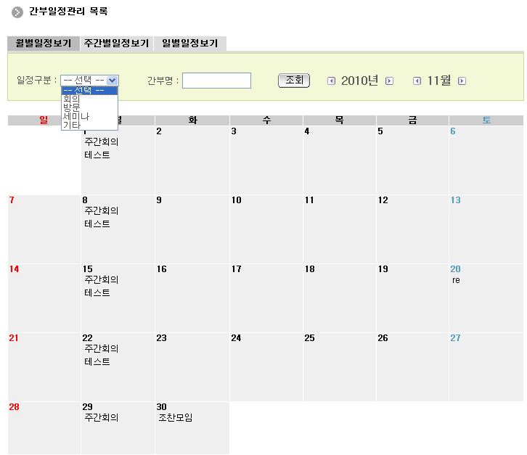
Smart Safety Helmet
작업 인력의 안전을 위한 최고의 선택!
시스템 모듈 상세 설계
– App
일정관리 모듈 – App(5/6)
Calendar 클래스
기능
전체 공사 일정에 대한 스케쥴 확인 자신의 개인 스케쥴 추가, 수정, 삭제 기능
다루는 정보
Date : 날짜 정보를 받아 해당 날짜에 대한 일정을 추가 할 때 이용 String : 해당 날짜의 일정 내용을 저장할 타입
이벤트 발생
1. 캘린더 뷰의 날짜 선택하면 해당 날짜의 일정이 보임 2. 날짜를 선택하고 플러스 버튼을 누르면 해당 날짜의 일정 추가 가능 3. 해당 날짜의 일정을 누르면 수정 및 삭제가 가능
<일정관리 web view>

Slide 32
Smart Safety Helmet
작업 인력의 안전을 위한 최고의 선택!
시스템 모듈 상세 설계
– App
일정관리 모듈 – App(5/6)
deleteF()
형식 | Void deleteF(String date, int id)
리턴 값 | Void
설명 | 해당 날짜의 특정 일정을 삭제한다.
예시 | deleteF(20170120,1)
updateF()
형식 | Void update(String date, int id, String text)
리턴 값 | Void
설명 | 기존 작성된 일정에 대한 수정
예시 | Update(20170120,1,text)
writeF()
형식 | Void writeF(String date)
리턴 값 | Void
설명 | 입력된 시간과 내용을 SQLite에 저장하는 기능 Toast 메시지로 결과를 출력한다
예시 | writeF(20170120)
getList()
형식 | Void getList(String date)
리턴 값 | Void
설명 | 서버와 SQLite에서 해당 날짜의 일정을 불러오는 기능 불러온 일정을 화면 하단에 출력하는 기능
예시 | getList(20170120)

Slide 33
Smart Safety Helmet
작업 인력의 안전을 위한 최고의 선택!
시스템 모듈 상세 설계
– App
가속도 알고리즘 계산 모듈 – App(6/6)
CalculateDrop 클래스
기능
현재 근로자의 기울기 값을 정리 후 저장 현재 근로자의 추락 여부를 알려주도록 계산 추락 시 근로자의 위치를 알려줌
다루는 정보
Scope : 근로자의 기울기 정도가 저장된 데이터 Accel_x,,y,z : x,y,z 위치로의 가속도 Accel_x,y,z 를 이용해 가속도의 변화량 측정을 목표
기울기 값과 가속도 변화율 값이 System에 저장되는 시점
- 지속적으로 기울기 값과 가속도 변화율 값 class에 전송 1. 기울기의 값이 50이상 (근로자가 서 있을 경우) 2. Accel_x,y,z를 미분한 값 (가속도 변화율) 100이상 경우(충격 발생 경우 (=추락과 유사)) 3. 10초 후, 가속도 변화율이 50이하 경우 (추락 후 움직임이 없을 경우) 4. 1,2,3 번이 만족할 경우 System에 긴급상황(알림 값) 이 저장
시작
Win_size = 50
Slope_avg > 50
Fall_flag1 = ON
Win_size = 100
Accel_ change_avg <100
Accel_change_avg > 100
Fall_flag3 = ON
&
Alarm ON
Fall_flag2 = ON
&
Timer ON(10s)
종료

Slide 34
Smart Safety Helmet
작업 인력의 안전을 위한 최고의 선택!
시스템 모듈 상세 설계
– App
가속도 알고리즘 계산 모듈 – App(6/6)
getCulDataF()
형식 | void judgeAttendF(double scope, double accel[3])
리턴 값 | Void
설명 | 추후에 사용될 데이터 값들로 전환해주는 함수 아두이노 받아온 기울기 값, 가속도 값들을 반올림 Double 형을 Int 형으로 전환 전역 변수에 저장
예시 | judgeAttendF(double scope, double accel[])
updateCulDataF()
형식 | Void updateCulDataF(int)
리턴 값 | Void
설명 | 스레드를 사용하여 특정 조건이 발생했을 시 이용 10초 후 재 측정 값이 유지 되지 않으면 알림을 발생하도록 전달
예시 | updateCulDataF(int)
getCulDataF() – 데이터 구조
데이터 | 자료형 | 설명
Scope | Double | Double로 저장된 기울기
Accel[3] | Double | Double로 저장된 가속도
ScopeI | Int | Int로 변환된 기울기
AccelI[3] | Int | Int로 변환된 가속도
함수 | 헤더
Round() | Math.h | 반올림 해주는 함수

Slide 35
Smart Safety Helmet
작업 인력의 안전을 위한 최고의 선택!
시스템 모듈 상세 설계
– App
가속도 알고리즘 계산 모듈 – App(6/6)
CalculateF() – 최종 계산해주는 함수
형식 | Boolean CalculateF(int memnum)
리턴 값 | Boolean(true/false)
설명 | If(Flag1 : 기울기가 ON) And if(Flag2 : 충격 ON) And if(Flag3 : 시간 경과 후 충격 OFF) 위 조건이 만족 한다면 true를 return 위험하다는 신호 계산해주는 기능을 가지고 있다
예시 | CalculateF(int memnum)
CalculateF() – 데이터 구조
데이터 | 자료형 | 설명
ScopeI | Int | Int로 변환된 기울기
AccelI[3] | Int | Int로 변환된 가속도
Fall_flag1,2,3 | Boolean | 알림을 주기위해 사용되는 3가지 조건
함수 | 헤더
Miboon() |  | 미분 해주는 함수
Sqrl() | Math.h | 제곱 해주는 함수

Slide 36
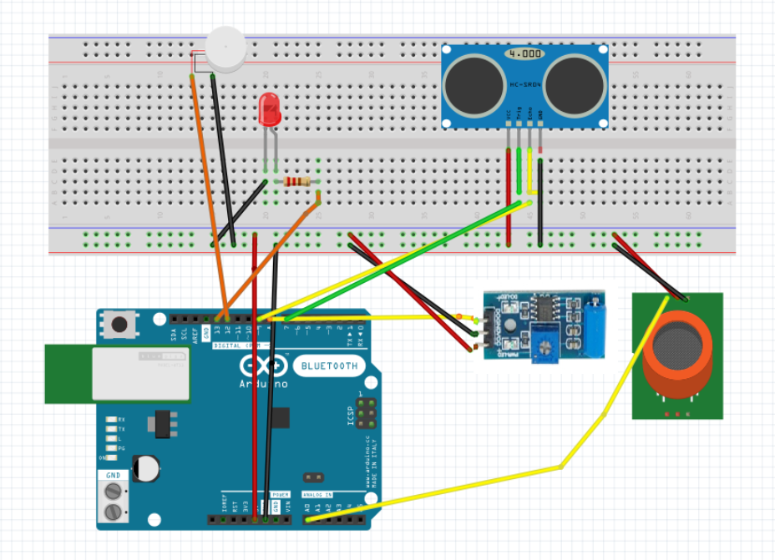
Smart Safety Helmet
작업 인력의 안전을 위한 최고의 선택!
시스템 모듈 상세 설계
- 아두이노 회로도
〉
Vibration
LED
HC-SR04(초음파)
SW-420(가속도/기울기)
MQ-2(가스)

Slide 37
Smart Safety Helmet
작업 인력의 안전을 위한 최고의 선택!
시스템 모듈 상세 설계
-구현 현황
전체 구현 현황
구현 범위 | 구현 현황 | 구현한 부분 | 부족한 부분(문제점)
앱 (Android) | 70% | 1. 서버구축을 통한 로그인, 회원가입, 게시판 구현 2. 디바이스 간 블루투스 활성화, 기기검색 및 연결 구현 3. 블루투스 통신 시 데이터(센서값) 송수신 구현 4. 출근부 작성 5. 수신 데이터를 서버로 전달 6. 각종 입력 데이터에 대한 위험 값 판단 7. 수신 데이터를 SQLite로 저장 | 1. 일정관리 미흡 2. GPS 권한 허용 및 데이터 수신 부분 미작성 3. 뷰 4. 생명 주기 오류
웹 (JSP) | 60% | 1. DB를 통한 로그인 및 회원가입 구현 2. 메인 웹페이지 구현 3. 관리자, 근로자 게시판 기능 구현 4. 출근부 작성 | 1. 상환판 미작성 2. 아두이노 센서 값을 웹페이지에 차트로 표현
서버/데이터베이스 | 70% | 1. 데이터베이스에서 이용하는 query문 함수 | 1. JSP를 이용해 웹과 앱에 연결시켜주는 기능 미비
아두이노 | 85% | 아두이노 각 센서 회로 연결 및 값 측정 센서 값 안드로이드로 전송. | 1. 안전모에 보드 연결 미비
총(전체) | 75% | 앱과 웹에 기본적이 데이터 송수신 데이터베이스에 데이터 값 저장 | 앱 구현 미흡 입력 데이터 처리 미흡 앱과 웹 통일성 미흡

Slide 38
Smart Safety Helmet
분류 | 기능 | 해결 | 부분적으로 해결 | 해결하지 못함
웹 | (웹)근로자 게시판
 | (웹)근로자 일정 관리
 | (웹)근로자 출근부
 | (웹)근로자 블루투스
 | (웹)관리자 게시판
 | (웹)관리자 일정 관리
 | (웹)관리자 근로자 호출
 | (웹)관리자 출근부 확인
 | (웹)관리자 상황판
 | (웹)로그인
 | (웹)디자인
DB | 유저 DB
 | 출근부 DB
 | 각 종 센서 DB
 | 위치 DB
 | 게시판 DB
 | 일정관리 DB
서버 | cafe24/사설 주소 구입
하드웨어 | 헬맷 연결
연결 | 아두이노 안드로이드
시스템 모듈 상세 설계
-구현 현황
분류 | 기능 | 해결 | 부분적으로 해결 | 해결하지 못함
아두이노 | 추락 인지 알고리즘
 | 가스 센서 인식
 | 초음파 센서 인식
 | 가스 센서 인식 후 led 점등
안드로이드 | 전체적 UI
 | 근로자 게시판
 | 근로자 일정 관리
 | 근로자 출근부
 | 근로자 블루투스
 | 관리자 게시판
 | 관리자 일정 관리
 | 관리자 근로자 호출
 | 관리자 출근부 확인
 | 관리자 상황판
 | 생명 주기 에러 문제
 | 로그인

Slide 39
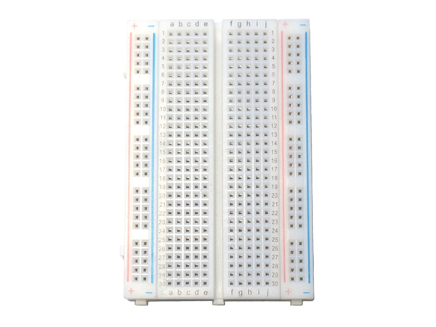
Smart Safety Helmet
작업 인력의 안전을 위한 최고의 선택!
개발 환경 – HW(보드)
제품명 | Half Size Breadboard
핀 수 | 400
〉
제품명 | Orange Board BLE
Microcontroller | ATmega328p
Flash Memory | 32KB
SRAM | 2KB
EEPROM | 1KB
Clock Speed | 16MHz
Bluetooth chip | nRF51822
Orange Board BLE
확장
Bread Board
블루투스 모듈이 탑재된 보드

Slide 40
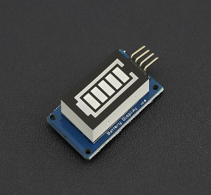
Smart Safety Helmet
작업 인력의 안전을 위한 최고의 선택!
개발 환경 – HW(센서)
입력 센서
 | 적외선 센서 검출거리 2 – 30cm 사이즈 48X14 mm
 | 유해물질 감지 센서 10 – 1000ppm CO(일산화탄소) 사이즈 40X20 mm
 | 가속도 센서 X,Y,Z 축 analog 출력 400uA 낮은 소비 전력
 | 기울기 센서 15mA이상의 소비 전력 3.3V - 5V 의 작동 전압 PCB 널 크기 : 3.2cm x 1.4cm
〉
출력 센서
 | LED 스트립 RGB 3색 표현가능 동작 전압 5V 사이즈 12.5X4 mm
 | 진동 센서 동작전압 5V 사이즈 24.5X21 mm
 | 배터리 잔량 표시기 동작 전압 3.3V-5.5V 8레벨 밝기 크기: 42*24*8mm

Slide 41
Smart Safety Helmet
작업 인력의 안전을 위한 최고의 선택!
개발 환경 – SW
Software Development Environment
Server | Apache Tomcat | 8.0.24 Version OS Windows 10
Web Page | JSP | 2.3 Version OS Windows 10
DBMS | MySQL | 5.7 Version OS Windows 10
Application | Android Studio | 3.0 Version Nougat(누가) 까지 지원
Arduino | Arduino Genuino | 1.8.5 Version OS Windows 10
Program Language | Java(Web, App) C (Arduino)
〉

Slide 42
Smart Safety Helmet
작업 인력의 안전을 위한 최고의 선택!
개발 환경 – SW
〉
 | 이동건 | 김중수 | 임상근 | 김원범
Github ID | ehdrjs1346@naver | 01077026906@naver | dlatkdrms301@naver | wbkim111@gmail
Github Address | https://github.com/Limsangkeun/Smart-Helmet

Slide 43
Smart Safety Helmet
작업 인력의 안전을 위한 최고의 선택!
개발 방법
블루투스를 이용하여 스마트폰과 아두이노 간 데이터 전송
SQLite를 사용하여 근로자 앱 내부 별도 DB 생성
SW serial library를 이용한 블루투스 통신 구현
Javascript Chart.js를 이용한 통계 차트 구현
〉
JDBC API 를 이용한 데이터베이스 연동
물라스틱을 사용하여 헬멧 외관에 장착된 아두이노 와 센서부분 마감
적외선 센서가 10mm 초과 30분이 지나면 자동으로 퇴근 시간 (현재시간 -30) 입력
43

Slide 44
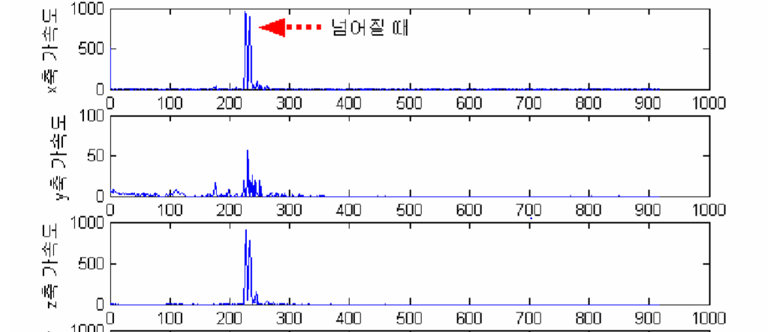
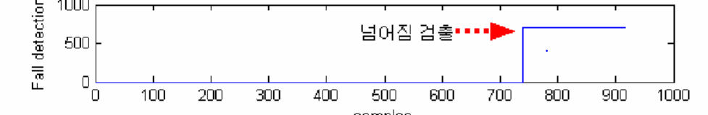
Smart Safety Helmet
작업 인력의 안전을 위한 최고의 선택!
데이터 해석에 대한 기준
추락/알림 알고리즘 (가속도/기울기 센서 이용)
시작
추락 알람(Alarm) 발생 조건:
Fall_flag1,2,3 이 모두 ON 되었을 때
1. Fall_flag1 ON 조건:
Slope_avg(기울기 평균값) > 50일 때
기울기 센서가 켜져 있다는 증거
2. Fall_flag2 ON 조건:
Accel_change_avg(가속도 변화율 평균(=가속도 미분값)) > 100 일 때
큰 충격을 받았을 경우 (100은 충격의 정도를 가속도의 변화율로 표현)
3. Fall_flag3 ON 조건:
Accel_change_avg > 100 이 되고 10초 후에 재 측정 시 Accel_change_avg < 50 이면 충격 후 움직이지 못한 것으로 간주 되어지며 조건 달성
Win_size = 50
Slope_avg > 50
YES
Fall_flag1 = ON
가속도의 변화율이 100이상 일 때 추락 발생
Win_size = 100
Accel_ change_avg <100
Accel_change_avg > 100
YES
YES
Fall_flag2 = ON
&
Timer ON(10s)
Fall_flag3 = ON
&
Alarm ON
추락 발생, 일정 시간 후 재 측정 시
가속도 변화율이 50 미만이면 알람 발생
종료
낙상 검출(서울대 연구 참조)
단위 : 가로 축 – ms(밀리 초)/ 세로 축 - m/s^2(가속도)

Slide 45
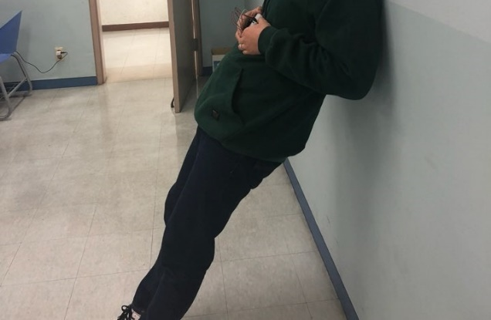
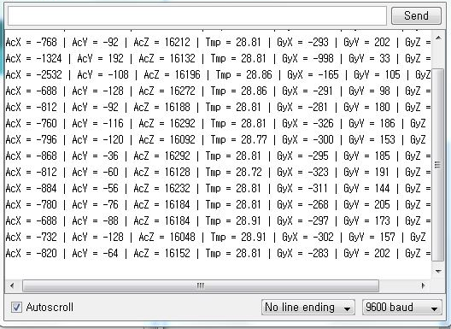
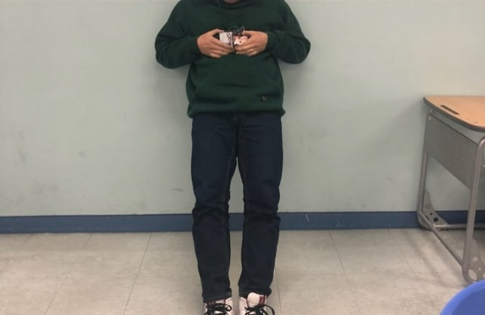
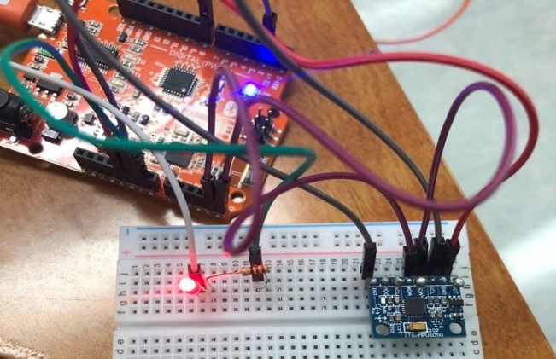
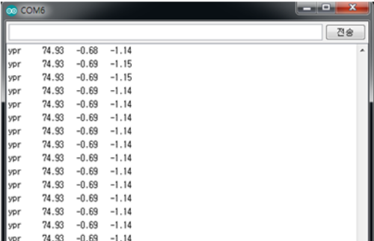
Smart Safety Helmet
작업 인력의 안전을 위한 최고의 선택!
지적사항 – 추락감지 알고리즘 prototyping
추락 알람(Alarm) 3가지 prototype
만약 신호가 돌아올 경우 추락 상황 발생
빠르게 확인할 수 있는 LED로 대체
물건에 보드 부착시키고 낙하 추락 가속도 변화율의 크기를 분석해 추락의 기준점 선정
추락 시 속도 :
sqrt2gh(g: 중력 가속도, h: 높이)
10초 경과 후 아무런 반응이 일어나지 않을 때 신호가 돌아오는지를 확인
사람 몸에 보드를 부착시키고 기울어 졌을 때 기울기 기준 선정

Slide 46
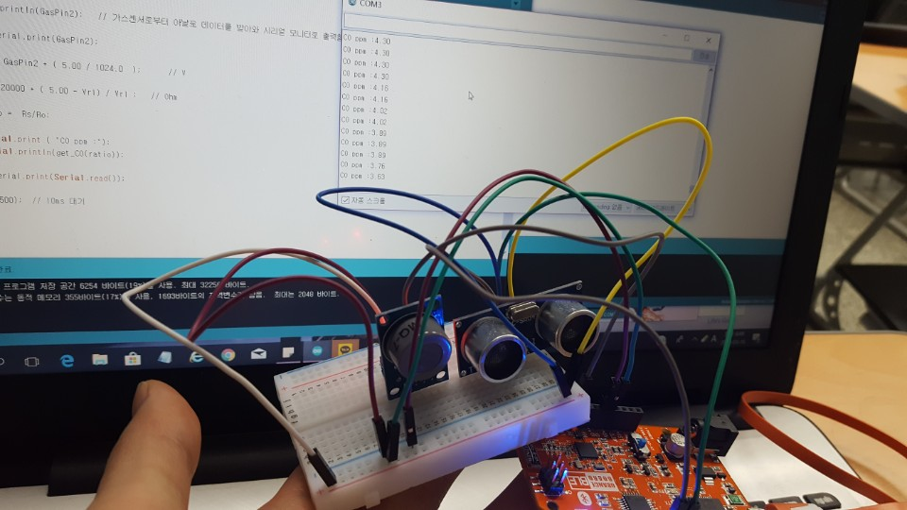
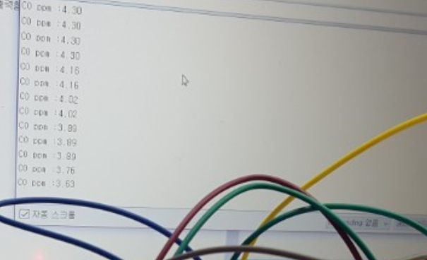
Smart Safety Helmet
작업 인력의 안전을 위한 최고의 선택!
지적사항 – 가스안전감지 prototyping
가스 살포 전 CO 농도 측정

Slide 47
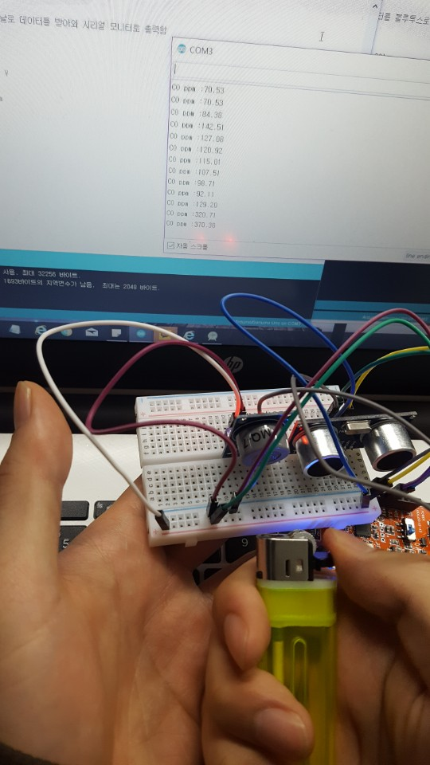
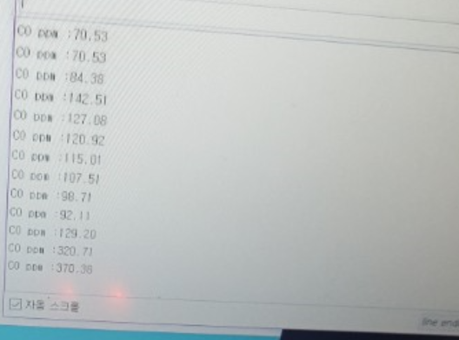
Smart Safety Helmet
작업 인력의 안전을 위한 최고의 선택!
지적사항 – 가스안전감지 prototyping
가스 살포 후 CO 농도 측정

Slide 48
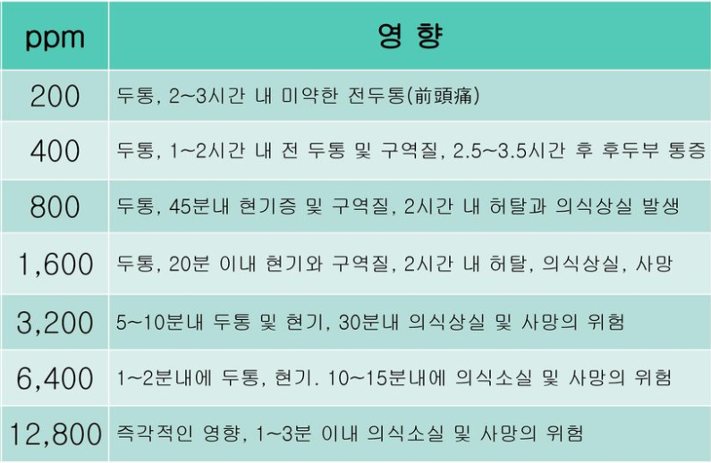
Smart Safety Helmet
작업 인력의 안전을 위한 최고의 선택!
데이터해석에 대한 기준
유해물질 감지센서
〉
프로토타입 | 라이터로 일산화탄소를 발생시켜 측정
위험 상황 | 데이터 기준 | 해결방안
안전 | 경고 수준의 농도가 1분 내 10회 미만으로 측정 되는 경우 | LED 소등
경고 | 1분 내 50~400ppm의 농도가 10회 이상 측정 | LED 주황색 점등으로 주의하도록
위험 | 1분 내 400ppm 초과에서 10회 이상 측정 | LED 빨간색 점등과 진동센서를 이용하여 위험상황 경고
이후 10회 미만으로 측정 시 아래 단계로 경고 수준을 낮춘다.
한국산업안전보건공단 교육자료 발췌
48

Slide 49
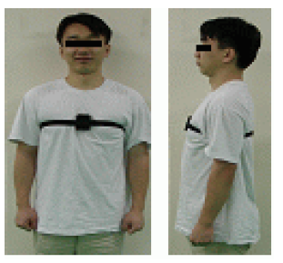
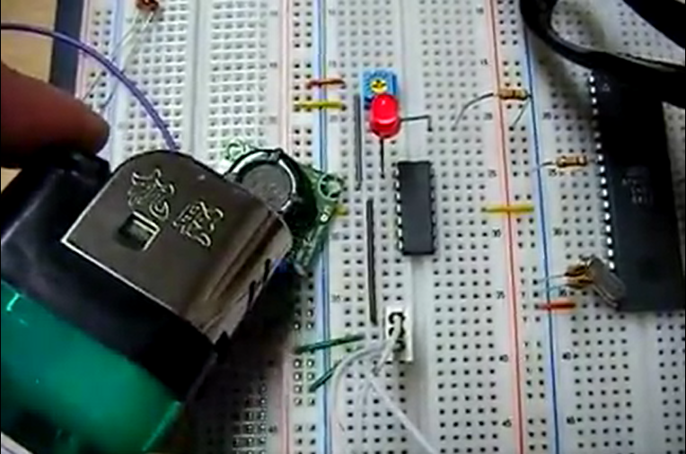
Smart Safety Helmet
작업 인력의 안전을 위한 최고의 선택!
데모방안
유해물질 감지센서
추락 감지 (기울기 센서, 가속도 센서)
〉
데모 방안 :
라이터를 이용하여 일산화탄소를 발생시켜 가스센서에 측정된 값을 이용한다.
데모방안 :
가슴에 아두이노 와 센서를 밴딩한 후 앞,뒤 넘어진 후 움직임이 없는 경우 상황 연출 후 데이터 측정
49

Slide 50
Smart Safety Helmet
작업 인력의 안전을 위한 최고의 선택!
업무 분담
〉
 | 이동건 | 김중수 | 임상근 | 김원범
자료수집 | DB 기술 Server 기술 | JSP 웹 기술 | 아두이노 제작 | Android Application
설계 | 프로젝트 총괄 DB 설계 Server 설계 | 웹페이지 기능 설계 | 안전모 설계 아두이노 설계 | Application 기능 설계
구현 | DB server 구현 Web, DB연동 | 웹페이지 구현 | 안전모 제작 아두이노 제작, 개발 | Application 구현
테스트 | 통합테스트 유지보수

Slide 51
Smart Safety Helmet
작업 인력의 안전을 위한 최고의 선택!
프로젝트 수행 일정
Schedule
〉
SSH
11월
12월
1월
2월
3월
4월
5월
요구사항 정의 및 분석
시스템 설계 및
상세 설계
구현
시험 및 데모

Slide 52
Smart Safety Helmet
작업 인력의 안전을 위한 최고의 선택!
졸업연구 개요
필요 기술 및 참고 문헌
필요 기술
Android programming
Database
Web Programming
Web service
Arduino
참고 문헌
물라스틱
https://www.youtube.com/watch?v=Xrm_QUEASbc
사고 사례
http://www.kosha.or.kr/www/boardView.do?contentId=373086&menuId=554&boardType=A2
아두이노 툴
https://www.arduino.cc/en/Main/Software
자바스크립트 차트
http://www.chartjs.org
낙상 검출 관련 논문 - 서울대학교

Slide 53
Smart Safety Helmet
작업 인력의 안전을 위한 최고의 선택!
졸업연구 개요
감사 합니다.
Q&A

